Slide 2
17 h 30 Ouverture
Hélène Bernard,
rectrice de l’Académie de Toulouse,
chancelière de l’ Université

Slide 3
17h 45 Les nouveaux cadres d’intervention de la Réserve citoyenne de l’Education nationale
présenté par Fabienne Bontempi, référente académique Réserve citoyenne
L’intervention du réserviste : un cadre, le parcours citoyen François Icher, IA-IPR d’Histoire-Géographie, Référent Mémoire et Citoyenneté
Présentation des instances lycéennes et collégiennes Fabienne Bontempi, Déléguée académique à la Vie Lycéenne
Les médias scolaires Laurence Janin, Responsable du Centre de Liaison de l’Enseignement et des Médias d’Information
Les Comités d’Education à la Santé et à la Citoyenneté Lucyna Moari, IA-IPR Etablissement et Vie scolaire
Echanges avec la salle

Slide 4
Les nouveaux cadres d’intervention des réservistes au cœur du parcours citoyen
Un bilan positif de la première année de la Réserve dans l’Académie de Toulouse, une mobilisation à poursuivre
Comment ? Préciser les cadres des instances scolaires autres que les projets éducatifs et pédagogiques pour
  Faciliter le recours à ces compétences autour de l’engagement
  Etayer le parcours citoyen de l’élève
Quelques dispositions pour planifier les projets et rencontres
  Quand ? Un calendrier des temps forts
  Qui ? appel à participation des réservistes, information des établissements
  Où ? Etablissements et départements, avec les DSDEN et le réseau des référents Laïcité-Citoyenneté

Slide 5
Présentation des instances lycéennes et collégiennes
Fabienne Bontempi, Déléguée académique à la Vie Lycéenne

Slide 6
Education à la citoyenneté et vie lycéenne
Favoriser l’expression de la parole des élèves
Le CVL est une instance de réflexion et de consultation destinée à formuler des propositions sur des sujets qui touchent à la vie scolaire. Les CVC se développent et seront généralisés sur le même principe.
La participation des jeunes à ces élections (dans l'organisation ou en tant que candidats) contribue directement à la construction de leur parcours citoyen.
Le CVL est présidé par le chef d'établissement et un vice-président lycéen.
Circulaire n° 2016-132 du 9 septembre 2016 « Pour un acte II de la vie lycéenne »
Circulaire n° 2014-092 du 16 juillet 2014 « Favoriser l’engagement des élèves »
Circulaire n° 2013-117 du 29 juillet 2013 « Les semaines de l'engagement lycéen »
Circulaires n° 2010-128 du 20 août 2010 « Composition et fonctionnement des instances de la vie lycéenne » n° 2010-129 du 24 août 2010 « Responsabilité et engagement des lycéens ».
Notes:
Circulaire du 20 août 2016 : Le parcours citoyen
« l’ensemble de la communauté éducative a la responsabilité de construire et de faire vivre ce parcours citoyen, en assurant la convergence, la continuité et la progressivité des enseignements, des dispositifs et des projets ».
Circulaire de rentrée 2016
« L'appropriation par les élèves de ces principes et valeurs énoncés dans les programmes d'enseignement moral et civique doit trouver une expression concrète, notamment par la participation aux instances de la vie collégienne et lycéenne. Mobilisation des établissements pour créer les conditions favorables à un taux de participation le plus large possible car ce scrutin a une visée éducative mais aussi des vertus pédagogiques

Slide 7
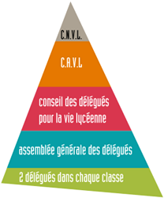
Le Conseil des délégués pour la vie lycéenne, c’est
Une instance consultative
10 lycéens élus au suffrage universel
10 représentants des personnels et des parents d’élèves
La participation des élèves au fonctionnement de l’établissement
Réunion 3 fois par an
S'engager dans des projets,
Réfléchir à l'organisation du lycée, du temps scolaire, aux conditions de vie et d'apprentissage.

Slide 8
« Pour un acte II de la vie lycéenne », circulaire du 9 septembre 2016
Transmission des valeurs de la République Amélioration du climat scolaire
Temps d’échanges lycéens suite aux attentats de 2015.
Former des élus lycéens, en mobilisant les délégués académiques à la vie lycéenne, les réservistes citoyens de l'éducation nationale ainsi que les associations partenaires de l'école.
Encourager et valoriser la participation des lycéens aux instances.
Incitation à dégager un créneau horaire hebdomadaire de 2 h pour faciliter l’émergence de projets lycéens et leur accompagnement par la communauté scolaire
Engagement des élèves

Slide 9
La représentation des élèves : un enjeu dans la vie de la classe et de l’établissement
Pour ….. exprimer des avis, élire et mandater des représentants,
Echanger des idées, communiquer des informations, réaliser des projets.
Quels rôles pour les élèves ? Quels rôles pour des réservistes ?
Pour ….. exprimer des avis, élire et mandater des représentants,
Echanger des idées, communiquer des informations, réaliser des projets.
Quels rôles pour les élèves ? Quels rôles pour des réservistes ?
Acteurs
Vie sociale et professionnelle
Citoyenneté
Règles de la vie collective
Projets communs
Initiatives
Formation des délégués
Accompagnement de projets
Sens de l’engagement
Instances et représentativité

Slide 10
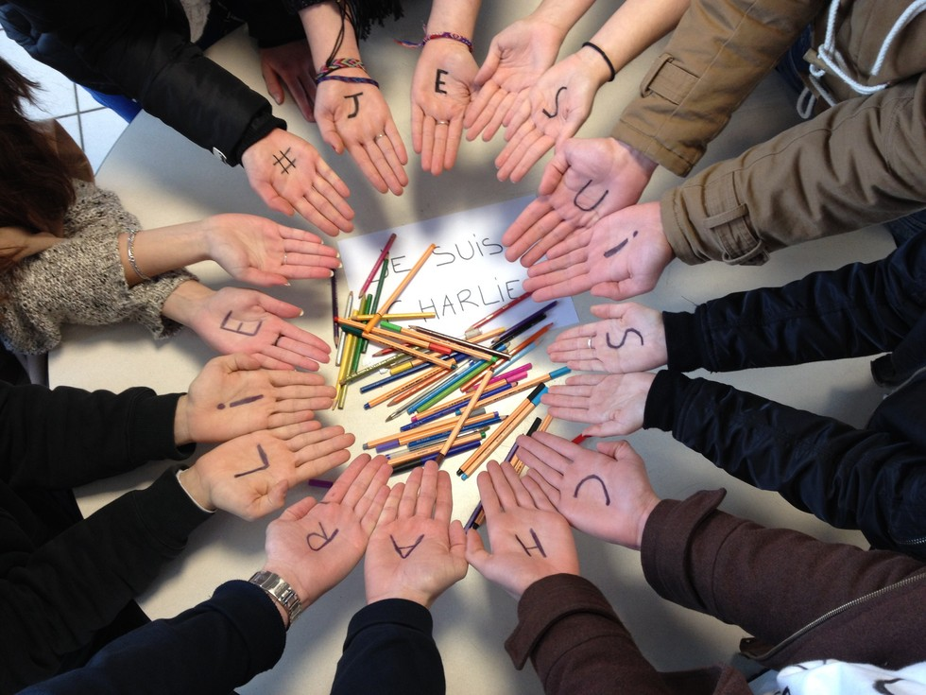
S’informer sur les instances de la vie lycéenne
Site ac-toulouse.fr
Accueil
> Action éducative
> Vie de l'élève
> Représentants des élèves
  Lycée Gaston Monnerville de Cahors
  Hommage à Charlie dans les établissements de l'académie
education.gouv.fr/vie-lyceenne
# vielyceenne

Slide 11
18 h 30 Co-Construire les projets et participer à la formation
animé par Jean-René Joly, directeur de cabinet de la rectrice, Pôle civique académique
La semaine de la laïcité et « Ciné laïcité » Fabienne Bontempi, Référente académique laïcité
Une formation et des projets sur les migrations et les droits humains : Amitié Code, Olivier Fournet, Directeur de la DAFPEN
« L’instant philo, Exprime-toi », un exemple d’atelier Véronique Ferré, Principale du collège Louisa Paulin, Muret et Jean Rafenomanjato, réserviste citoyen
Echanges avec la salle

